Slide 1
BS TRẦN NHẬT THĂNG BS TRỊNH NHỰT THƯ HƯƠNG ĐƠN VỊ CHẨN ĐOÁN TRƯỚC SINH-BV TỪ DŨ
CÁC CHƯƠNG TRÌNH SÀNG LỌC TRONG CHẨN ĐOÁN TIỀN SẢN

Slide 2
Các bệnh lý mục tiêu của sàng lọc trước sinh:
Bất thường nhiễm sắc thể
Bệnh lý thiếu máu tán huyết di truyền
các b.ly di truyền Δ được tại BV: SMA, liệt cơ Duchen, hemophilia: dựa trên khai thác tiền căn
Một số bệnh lý di truyền hiếm gặp
Các bệnh lý nguy cơ tái phát cao có thể can thiệp để thay đổi kết cục sau sinh
CAH (Congenital Adrenal Hyperplasia, can thiệp từ 13 tuần…)

Slide 3
CHƯƠNG TRÌNH SÀNG LỌC BẤT THƯỜNG NHIỄM SẮC THỂ
Một số khái niệm quan trọng của sàng lọc:
Risk cut-off: ngưỡng nguy cơ
False positive rate (FPR): tỉ lệ dương tính giả
Detection rate (DR): tỉ lệ phát hiện bệnh
Sàng lọc càng tốt ⇔ FPR càng giảm (giảm thiểu thủ thuật xâm lấn) & DR càng tăng (phát hiện càng nhiều ca bệnh càng tốt)

Slide 4
SÀNG LỌC BT NST QUÝ 1
NT:
DR: 69 – 75%
FPR: 5 – 8.1%
Wapner R et al. First-trimester screening for trisomies 21 and 18. N Engl J Med 2003;349:1405–13.
> 99th : sens 31%, spe 98.7% có liên quan tim bẩm sinh
Makrydimas G, Screening performance of
first-trimester nuchal translucency for major cardiac defects: a meta-analysis.
Am J Obstet Gynecol 2003;189:1330–5

Slide 5
SÀNG LỌC BT NST QUÝ 1
Chuẩn hóa NT:
CRL 45-84mm
Mặt phẳng dọc giữa chuẩn và thai ở tư thế trung tính
Nhìn thấy rõ toàn bộ vùng gáy và màng ối
Hình ảnh được phóng đại đủ: màn hình zoom vào đầu và phần trên lồng ngực
Đặt con trỏ đúng vị trí và lấy chính xác đến 0,1mm
Đo nhiều hơn 1 lần và lấy số lớn nhất

Slide 6
SÀNG LỌC BT NST QUÝ 1
FTS (first trimester screening): kết hợp tuổi mẹ, NT, PAPP-A, free β hCG
DR: 83%
FPR: 5% (cut-off: 1/300)
Wald NJ, First and second trimester antenatal screening for Down’s syndrome: the
results of the Serum, Urine and Ultrasound Screening Study (SURUSS).
J Med Screen 2003;10:56–104

Slide 7
SÀNG LỌC BT NST QUÝ 2
Sàng lọc dùng ba dấu ấn sinh hóa (Triple marker screening)
DR: 72%
FPR: 7% (cut-off: 1/385)
Alpha feto protein →nguy cơ dị tật ống thần kinh hở

Slide 8
SÀNG LỌC KẾT HỢP QUÝ 1 & 2
Integrated Prenatal Screening (IPS)
Kết hợp NT, PAPP-A, quad marker (uE3, hCG, AFP, dimeric inhibin A)
DR: 83%; FPR: 2.1% (cut-off: 1/200)
IPS tất cả kết quả chỉ được báo cho bn ở quý →unethical vì quyền được biết sớm của bn
Mục tiêu: giảm tỉ lệ thủ thuật xâm lấn (giảm FPR)
Contingent Screening
Phân nhóm và báo kết quả ngay sau IPS
> 1/50 →test Δ
<1/ 1000 →theo dõi định kỳ
Khoảng giữa →kết hợp giống như IPS
đôi khi làm tăng lo lắng cho sản phụ

Slide 9
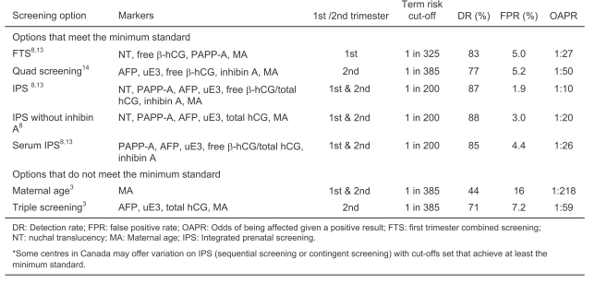

Slide 10
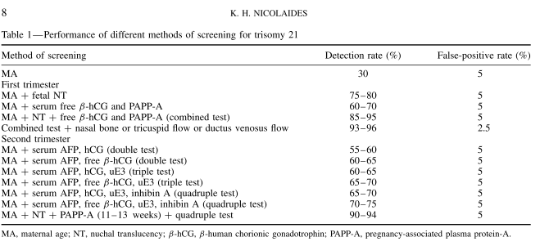
Kypros H Nicolaides. PRENATAL DIAGNOSIS.Prenat Diagn 2011; 31: 7–15.
Published online in Wiley Online Library; (wileyonlinelibrary.com) DOI: 10.1002/pd.2637

Slide 11
Cut-off
R > 1/50: 1,5%
Trong đó chiếm 85% T21
15%
Trong đó chiếm 14% T21
R < 1/1000: 83,5%
Trong đó chiếm 1% T21

Slide 12
Combined test
Tuổi mẹ + NT + sinh hóa
Nguy cơ < 1/1000
Nguy cơ > 1/250
Nguy cơ trung gian *
Dân số nguy cơ thấp
Dân số nguy cơ cao
Genetic scan
Soft markers
Đề xuất XN chẩn đoán

Slide 13
GENETIC SCAN
Soft markers (minor fetal abnormalities):
Không là chỉ điểm của bất thường cấu trúc
Ko nói là anomaly finding vì là nhữg hình ảnh ko phải bất thường của cấu trúc, là hình ảnh ko quen thuộc (VD: NF tăng, tăng âm ruột, dãn bể thận 2 bên, nốt echo dầy trong tim, x.đùi v x.c.tay ngắn đơn độc)
Nhóm dân số mục tiêu: nhóm nguy cơ trung gian (Ko cho nhóm thấp →tăng FPR)
Nguy cơ tính trên từng cá thể: Prior risk * LR của marker đó
Genetic scan: x.mũi, ống tĩnh mạch, NF, ehco trong tim, góc trán hàm trên, ruột, dãn bể thận
SA morphology: tương đồng chẩn đoán bất thường, ko còn là screening →đương nhiên phải làm invasive, một phần của chẩn đoán trước sinh

Slide 14
Những chỉ điểm siêu âm hỗ trợ thêm trong sàng lọc quý 1
Xương mũi
Sóng a đảo ngược ở ống tĩnh mạch
Dòng phụt ngược van 3 lá
Kết hợp với FTS → tăng DR lên 93-96%, giảm FPR xuống 2.5%
Absence of the nasal bone, reversed a-wave in the ductus venosus and tricuspid regurgitation are observed in about 60, 66 and 55 % of fetuses with trisomy 21 and in 2.5 , 3 and 1 % respectively, of euploid fetuses
Matias et al., 1998; Cicero et al., 2001,Huggon et al., 2003; Nicolaides, 2004; Faiola et al., 2005; Falcon et al., 2006; Kagan et al., 2009b,2009c; Maiz et al., 2009

Slide 15
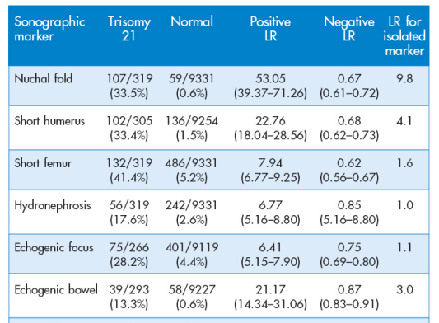
Kypros H Nicolaides, 2011

Slide 16
CHƯƠNG TRÌNH SÀNG LỌC THALASSAEMIE
Thalassaemie:
Thiếu máu tán huyết di truyền
5,1 triệu người mang gen bệnh
1700 trẻ sơ sinh mỗi năm bệnh
Nguoàn: WHO (1983) Community control of hereditary anaemias. Bulletin of the World Health Organization, 61: 63-80;
Hoan NKH (2005) Thalassaemia and a model of prevention in Vietnam. Master thesis. Sydney Uni.

Slide 17

Phương pháp sàng lọc
Sàng lọc tình trạng mang gen Thalassaemie
Xác định tình trạng thiếu máu nhược sắc: XN huyết đồ
Loại trừ thiếu máu thiếu sắt: Ferritin
Định hướng loại bệnh Thalassaemie: Điện di Hb
Sàng lọc dương tính
MCV < 80fl hoặc MCH < 28pg
Ferritin bình thường
Tỉ lệ Hb bất thường, hoặc có sự hiện diện của loại Hb bất thường

Slide 18
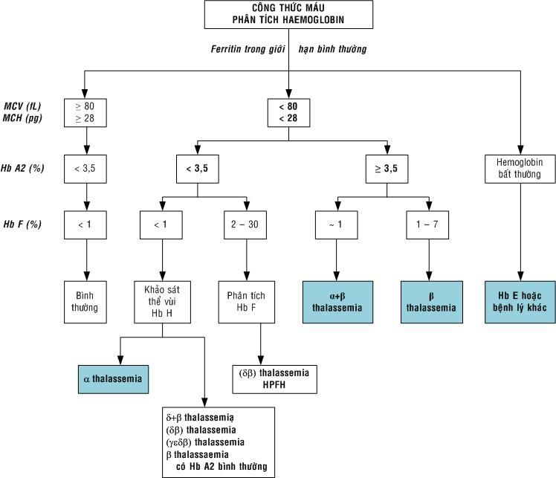
Định hướng Δ loại đột biến gen

Slide 19
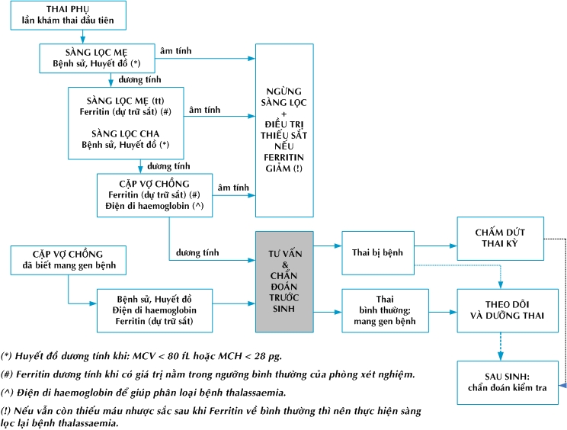
Lưu đồ Δ

Slide 20
Những vấn đề chẩn đoán tiền sản khác
Một số bệnh lý di truyền hiếm gặp: Hemophili, Loạn dưỡng cơ Duchenne →khai thác tiền căn gia đình gợi ý
Các bệnh lý có thể can thiệp trước sinh →thay đổi dự hậu của bé

